Slide 1
成果発表
成果発表
Group7
柿本大智、稲田陽向、北条真彩、村岡英飛

Slide 2
１,作成物

Slide 3





概要
ユーザーが指定した場所から一定の距離離れた場所でエアコンと電気を消し忘れた場合、LINEから通知を受けてメッセージを送信することでそれらを操作できる。
家の適切な温度を知るためにLINEから指定した場所の地域を設定できる。
電気を消しますか？
はい
電気を消しました

Slide 4
機能
ユーザーは公式LINEを登録し、メッセージでユーザーの自宅の地域を七大都市圏から選択
IPhoneに指定のショートカットを登録し、自宅から一定の距離離れたときにそれが実行されるオートメーションを設定
自宅から離れたときの照度の数値から電気を、部屋と外の気温の差からエアコンをついているままであると判断し、LINEで通知
LINEの返信をスプレッドシートに記入し、そこから操作を行い、電気とエアコンを消す

Slide 5


想定する利用者
リモコンで操作できるエアコン、電気を持っているすべての人
エアコン、電気を消すのが面倒な人
消したかどうかが気になる心配性な人
一人暮らしで長時間家を空ける人

Slide 6
２、デモンストレーション

Slide 7
デモンストレーション ～前提～
家から任意の距離離れて、iPhoneのショートカット機能が発動したこと
地域選択はGASのトリガーを用いて随時確認こと
もちろんどちらもテスト済み
エアコンと電気を消し忘れて外出してしまった場合を想定

Slide 8
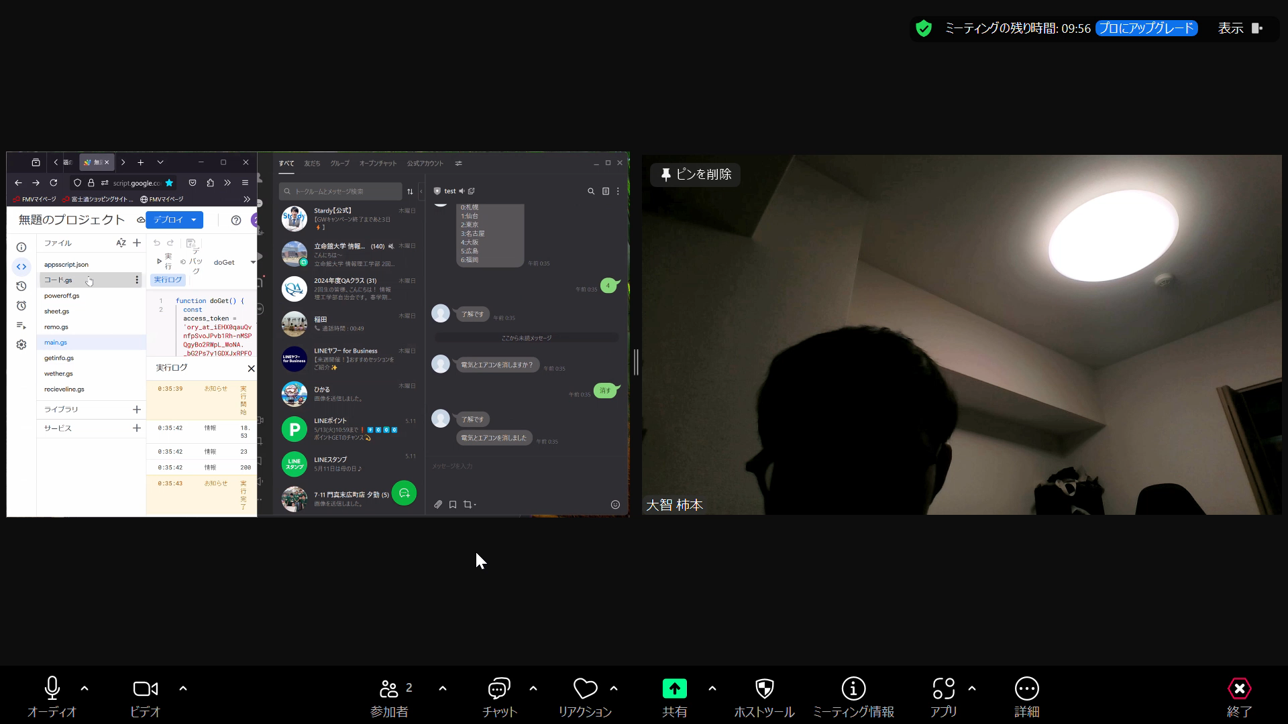

Slide 9
３、設計

Slide 10
必要なモジュール
ユーザーが指定した地域をremo3用スプレッドシートに記録するプログラム
部屋の温度と照度をremo3用スプレッドシートに記録するプログラム
外の気温をremo3用スプレッドシートに記入するプログラム
Remo3用スプレッドシートから部屋の温度と照度、外の気温を取得するプログラム
LINEでメッセージを送信する管理するプログラム
LINE用スプレッドシートから状態を取得するプログラム
LINE用スプレッドシートを管理するプログラム
Remo3を利用してエアコンや照明を操作するプログラム

Slide 11
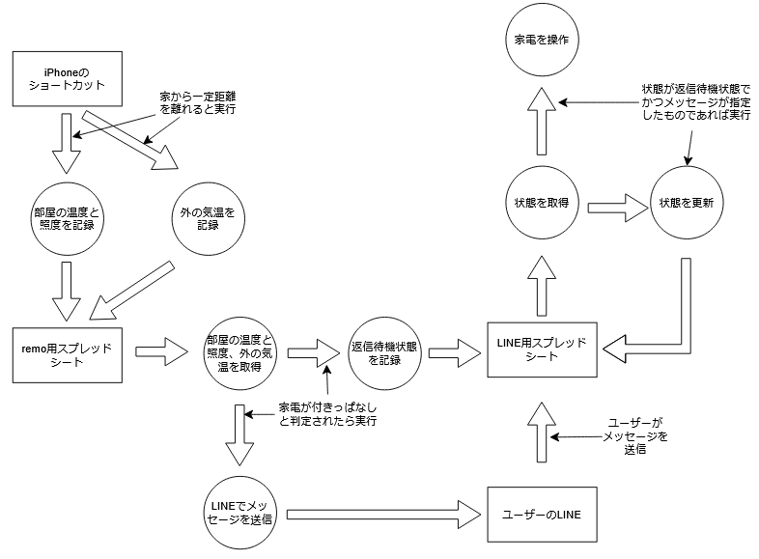
システム 処理の流れ

Slide 12
４、工夫点と 反省点

Slide 13


工夫点
IPhoneのショートカット機能を使用した距離の取得
複数枚のスプレッドシートの使用
待機状態によって操作を段階的に
ほかのAPIより簡単に距離の取得が可能に
多くのデータを管理することが可能に
LINE,スプレッドシート,Remo3をうまく連動できるように

Slide 14

反省点
プログラムの書き方に個人差があった
事前に決めていた計画通りに開発できなかった
Slackなどを利用した個人間の連携が足りなかった
細かな方針を決めずに開発に取り組んでしまった

Slide 15
５、開発計画

Slide 16
開発体制
資料責任者：村岡
成果発表資料の作成
プログラム責任者：柿本
プログラムの管理と連結
リーダー：柿本
LINE責任者：稲田
使用するLINEbotの管理
開発資料責任者：北条
開発資料の管理

Slide 17
開発経過
タスク | 担当者 | 4/23～4/29 | 4/30～5/6 | 5/7～5/13 | 5/14～5/20
要求仕様、設計の見直し | 全員
スプレッドシート管理用プログラム | 柿本、村岡
Remo3からのデータ取得用プログラム | 柿本
天気サイトからのAPI取得用プログラム | 北条

Slide 18
タスク | 担当者 | 4/23～4/29 | 4/30～5/6 | 5/7～5/13 | 5/14～5/20
LINEに関してのプログラム | 稲田
エアコン、電気操作のプログラム | 柿本
システムテスト | 全員
発表資料作成 | 全員

Slide 19
６、感想と今後の展望

Slide 20
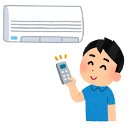
感想と今後の展望
共同でのプログラミングの難しさがわかった
エアコンと電気を家に近づいたら起動するような機能の開発
さらにエアコンの温度を設定できるようにする

